Slide 1
Aristotele

Slide 2
Aristotele
Figlio del medico di fiducia dei re macedoni Aminta e Filippo, Aristotele nacque in Grecia, a Stagira nella penisola Calcidica, nel 384 avanti Cristo. Morti entrambi i genitori quando era ancora un bambino, a 17 anni andò ad Atene per entrare nell'Accademia di Platone. Studiò lì per venti anni, fino alla morte del maestro avvenuta nel 347, e poi per dodici anni abbandonò Atene. Dapprima si recò presso Ermia, signore di Atarneo ed Asso, di cui sposò la figlia, e poi a Lesbo. Dal 342 fu il precettore di Alessandro Magno a Mieza, in Macedonia. Quando, dopo la battaglia di Cheronea, i Macedoni conquistarono Atene, Aristotele vi ritornò nel 335 e fondò la sua scuola: il Liceo. Qui studiò ed insegnò per altri dodici anni. Alla morte di Alessandro Magno avvenuta nel 323, tornò nella natia penisola Calcidica, anche per l'affermarsi ad Atene del partito antimacedone; pochi mesi dopo morì per una malattia allo stomaco. Era il 322 avanti Cristo.

Slide 3
Le opere di Aristotele che sono giunte fino a noi sono i corsi delle lezioni tenute all'Accademia ed al Liceo, e furono in parte redatte dai suoi allievi. Lo stile non é quindi sistematico, e talvolta oscuro, pur se nel complesso si presentano come un tentativo di sistematizzare tutto il sapere filosofico e scientifico del tempo, e di fissare le regole del ragionare e dell'esprimersi. Vi sono infatti opere di logica, di etica, di politica, di fisica, di cosmologia, di zoologia, di anatomia, di fisiologia e di psicologia. La metodologia scientifica di Aristotele si ispira al modello delle dimostrazioni matematiche, ma le sue effettive ricerche si arrestano ad un livello precedente, e ci presentano delle sottili analisi e discussioni per evidenziare principi e concetti. Pur essendo in genere considerato un empirista Aristotele é lontano dal nostro concetto di esperimento: i fenomeni di cui discute nelle opere di Fisica (che probabilmente furono scritte nel periodo dell'Accademia) sono spesso le conoscenze acquisite, le convinzioni comuni; in seguito nelle opere di biologia (probabilmente scritte nel periodo del Liceo) fa invece riferimento ad un gran numero di osservazioni fatte personalmente o riportate da altri osservatori (per esempio pescatori o viaggiatori).

Slide 4
La storia di come gli scritti di Aristotele ci siano pervenuti é complessa, ma già nel 1300 quasi tutte le opere di Aristotele erano state tradotte in Latino, sia direttamente dal greco, sia attraverso la mediazione araba, ed erano state trascritte in numerosi esemplari. Attraverso i secoli le idee contenute in questi testi hanno influenzato come poche altre lo sviluppo del pensiero occidentale. Sfortunatamente l'aspetto sistematico che via via esse assunsero anche per opera dei commentatori e degli interpreti, e le connessioni stabilite col pensiero teologico e politico, furono di ostacolo nel Seicento al progresso scientifico. Contro molte delle idee della tradizione aristotelica dovette combattere Galileo.

Slide 5
Aristotele: spazio e moto
Aristotele, rinunciando al vecchio modello atomista di spazio omogeneo ed isotropo, entità indipendente dagli oggetti fisici e sistema di riferimento per i movimenti dei medesimi, introduce quello di spazio relazionale, inteso come luogo o posizione relativa dei corpi, che sono le entità fondamentali.
L'universo chiuso o meglio il cosmo di Aristotele è distinto in una zona celeste ed una terrestre, delimitate dalla sfera della luna; nella zona terrestre esistono quattro elementi: l'aria, l'acqua, il fuoco e la terra, mentre nella zona celeste vi è un solo elemento, la quintessenza cioè l'etere
Nella sfera sublunare vi possono essere quattro tipi di cambiamento:
- di sostanza (il legno che brucia e diventa cenere);
- di qualità (il passaggio da un colore ad un altro);
- di quantità (un aumento o una diminuzione di peso);
- di posizione (il moto locale dei corpi).
Nel mondo celeste invece l'unico cambiamento possibile è il moto locale.

Slide 6
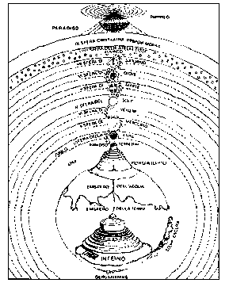
Aristotele: Spazio relazionale

Slide 7
Moti naturali e violenti
Secondo Aristotele il moto, nella zona sublunare, può essere naturale o violento; a causa del carettere relazionale dello spazio ad ogni elemento corrisponde un proprio luogo: in alto per l'aria ed il fuoco, in basso per la terra e l'acqua. Verso questi luoghi gli specifici corpi, a seconda della loro consistenza, si muovono per moto naturale. Il moto violento è invece il moto che i corpi compiono quando una determinata causa li rimuove dalla loro posizione naturale (il moto di un sasso scagliato verso l'alto).
Al mondo celeste vengono attribuiti solo moti naturali circolari, uniformi ed eterni, lungo sfere solide cristalline, corrispondenti alle stelle ed ai pianeti. L'analisi dei moti naturali e violenti viene condotta da Aristotele partendo da osservazioni legate al senso comune. Tutti i corpi “pesanti” lasciati liberi si muovono di moto naturale verso il centro della Terra, cioè verso il centro dell'Universo, che è quindi il loro luogo naturale.
Similmente tutti i corpi "leggeri" si muovono verso l'alto e più precisamente verso la sfera della luna che è il loro luogo naturale. Entrambi i moti sono considerati come moti accelerati. Inoltre, dato che la maggior parte dei corpi sulla Terra sono dei composti, si considera predominante l'elemento componente che determina la direzione del moto (in alto o in basso).
Aristotele ritiene necessario dare una spiegazione causale del moto sia nel caso dei moti naturali che di quelli violenti. Una assunzione fondamentale da lui fatta è che tutto ciò che si muove deve essere mosso da una potenza motrice, ben distinta dalla cosa mossa.

Slide 8
Fisica", VIII ( teta ) , 4, 254 b - 255 a
...Tra le cose che muovono e che sono mosse, alcune muovono e sono mosse per accidente, altre per se stesse: per accidente, quante sono, ad esempio, inerenti a quelle che muovono o sono mosse, e relative a una parte di esse; per se stesse, quante, ad esempio, non sono inerenti a ciò che muove o è mosso, e non muovono nè sono mosse per il fatto che sono una parte di esse. Delle cose che sono mobili per sè, alcune sono mosse da sè, altre da altro, e alcune secondo natura, altre per violenza e contro natura.
Ciò-che-si-muove-da-sè si muove secondo natura, come qualsivoglia animale (l'animale, infatti, si muove da sè, e noi diciamo che si muovono secondo natura tutte le cose che hanno in sè il principio del movimento: perciò l'animale, nella sua interezza, muove se stesso secondo natura, quantunque sia possibile che il corpo si muova tanto secondo natura quanto contro natura, giacchè, in realtà, c'è differenza tra la qualità del movimento che un corpo si trova ad effettuare, e la qualità dell'elemento di cui consta il corpo stesso); invece, tra le cose che son mosse da altro, alcune sono mosse secondo natura, altre contro natura: contro natura, ad esempio, le cose terrestri verso l'alto e il fuoco verso il basso e, inoltre le parti degli animali spesso sono mosse contro natura, ossia in contrasto con le loro naturali posizioni e i modi naturali del loro movimento.

Slide 9
E soprattutto nelle cose mosse contro natura è evidente che il mosso è mosso da qualcosa, perchè si vede direttamente che esso è mosso da altro. E dopo le cose mosse contro natura, tra quelle mosse secondo natura ciò si nota di più in quelle che si muovono da sè, ad esempio negli animali: infatti, si scorge chiaramente che l'oggetto è mosso da qualcosa, ma è oscuro il modo con cui si deve distinguere in esso ciò che muove e ciò che è mosso: sembra, infatti, che, come nelle imbarcazioni e negli altri oggetti non naturali, così anche negli animali siano divisi ciò che muove e ciò che è mosso, e che in tal modo il tutto muova se medesimo.
Ma le difficoltà nascono soprattutto nell'ultima parte della suddetta distinzione: infatti, secondo ciò che abbiamo detto, fra le cose mosse da altro, alcune son mosse contro natura, altre, per contrario, non ci resta che considerarle mosse secondo natura.
Sono appunto queste ultime quelle che potrebbero metterci in difficoltà quando vogliamo sapere da che cosa mai esse vengano mosse, ad esempio i corpi leggeri e quelli pesanti. Questi, infatti, per violenza:l sono mossi verso i luoghi opposti, ma secondo natura verso i propri luoghi, il leggero verso l'alto, il pesante verso il basso.
Ma da chi siano mossi non si riscontra ancora con la medesima evidenza con la quale ciò si riscontra quando sono mossi contro natura. In realtà, non si può dire affatto che essi si muovano da sè, perché questa è una prerogativa degli esseri viventi ed animati, e se così fosse, essi potrebbero anche fermarsi da sè (dico, ad esempio, che se qualcosa è da sè causa del passeggiare, lo è anche del non-passeggiare): sicchè, se il fuoco è di per sè portato verso l'alto, è chiaro che dovrebbe anche di per sè essere portato verso il basso.
Infatti, sarebbe illogico che tali corpi si muovessero di per sè secondo un solo movimento, se si ammette che essi da sè muovono se stessi...

Slide 10
Moti naturali: principi del moto
Per gli esseri animati la potenza motrice è l'anima, mentre per i corpi celesti un'intelligenza divina fa muovere l'orbe (la sfera cristallina).
Nel caso dei moti violenti dei corpi sulla Terra non è difficile individuare una potenza motrice fisicamente distinta dalla cose mossa; tuttavia nel caso dei moti naturali tale individuazione è più problematica, come pure problematica risulta la spiegazione del perché tali moti siano accelerati.
Aristotele si accontenta di considerare il moto naturale come un moto con una velocità media direttamente proporzionale al peso del corpo e inversamente proporzionale alla densità del mezzo

Slide 11
“Fisica”, VIII, ( v ), 4, 255 b - 256 a
"
...Ebbene: proprio questo si sta ricercando, cioè per quale causa mai le cose leggere e le pesanti siano mosse verso il proprio luogo.
La causa è che la natura le dispone in qualche luogo e che questa è l'essenza del leggero e del pesante, che l'uno sia portato verso l'alto, l'altro verso il basso.
... E' chiaro dunque, che nessuna di queste cose muove se stessa da sé. Indubbiamente esse posseggono un qualche principio di movimento, ma non del muovere né dell'agire, bensì del patire.
Orbene: se tutte le cose mosse sono mosse o secondo natura o contro violenza e per violenza, e se quelle che son mosse per violenza e contro natura, sono mosse tutte da qualcosa, ossia da altro, e se, d'altronde, fra le cose mosse secondo natura, sono mosse da qualcosa tanto quelle che si muovono da sè quanto quelle che da sè non si muovono, come le cose leggere e le pesanti (infatti queste sono mosse o da chi le ha generate e fatte leggere o gravi, oppure da chi abbia eliminato gli impacci e gli impedimenti), allora tutte le cose mosse risultano mosse da qualcosa...

Slide 12
Moti violenti
Anche nel caso dei moti violenti Aristotele assume che la velocità sia proporzionale alla forza motrice F e inversamente proporzionale alla resistenza del mezzo R. Poichè la forza viene legata alla velocità e non all'accelerazione, si assume che la quiete è lo stato fondamentale di un corpo non soggetto ad alcuna forza. Aristotele è tuttavia consapevole che per un valore di F molto piccolo ed un valore di R molto grande la legge perde la sua validità

Slide 13
"Fisica", VII (H), 5, 249 b - 250 a
...Poichè il motore muove sempre qualcosa e attua il suo movimento in qualcosa e fino a qualcosa (dico "in qualcosa" in quanto esso muove nel tempo, e "fino a qualcosa" in quanto esso muove secondo una lunghezza di una certa quantità: sempre, simultaneamente il motore muove ed ha compiuto il movimento, sicchè il movimento si attuerà secondo una certa quantità e in una certa quantità), si avrà la seguente dimostrazione.
Sia A il motore, B il mosso, G la lunghezza percorsa, D il tempo in cui si attua il movimento. In un tempo uguale la forza uguale A muoverà la metà di B per il doppio di G , e muoverà G nella metà di D: tale infatti, sarà la proporzione.
E, inoltre, se la stessa forza muoverà lo stesso oggetto in questo tempo qui secondo tanta lunghezza, e lo muoverà secondo la metà della lunghezza nella metà del tempo, anche la metà della forza muoverà parimenti la metà dell'oggetto in uguale tempo secondo una lunghezza uguale. Ad esempio, sia E la metà della forza A, e Z la metà dell'oggetto B: le cose staranno allo stesso modo, e la forza starà nella medesima proporzione con il peso, sicché attueranno il movimento secondo una grandezza uguale in un tempo uguale.

Slide 14
E se E muove Z nel tempo D secondo la lunghezza G , non necessariamente in ugual tempo la forza E muoverà il doppio di Z lungo la metà di G . Se, poi, A muoverà B nel tempo D secondo la grandezza G, la metà di A, cioè E, non muoverà B nel tempo D né in una parte del tempo D secondo una parte della lunghezza G che sia rispetto all'intero G nella stessa proporzione in cui è la forza A rispetto alla forza E: se, insomma si desse questo caso, non vi sarebbe movimento secondo nessuna parte della lunghezza: difatti, se l'intera forza ha attuato il movimento secondo tanta quantità di lunghezza, la metà di essa non attuerà il movimento secondo altrettante quantità nè in un tempo qualsivoglia: se fosse altrimenti, un uomo solo muoverebbe la nave, qualora venissero numericamente divise la forza di quelli che la tirano a secco e la lunghezza secondo cui tutti la muovono...

Slide 15
Azione per contatto
Infine per Aristotele è necessario che esista un contatto tra la forza motrice ed il corpo mosso. Tuttavia, escludendo la fase iniziale del moto, è difficile identificare tale contatto. Per es., nel caso del lancio di un sasso Aristotele ritiene che l'aria messa in movimento a sua volta trasmetta questo movimento non solo al sasso ma anche ad altre porzioni d'aria che continuano il processo di spinta fino al suo esaurimento

Slide 16
"Del cielo", III ( Gamma ). 2, 301 b
...E per entrambi gli effetti questa si vale dell'aria come di organo per trasmettere il moto. L'aria infatti ha per natura la proprietà d'essere e leggera e pesante; perciò, quando venga spinta e riceva il principio del moto dalla forza, effettuerà il movimento verso l'alto in quanto è leggera, e verso il basso viceversa in quanto è pesante.
La forza in entrambi i casi comunica il moto al corpo quasi imprimendolo attraverso il contatto dell'aria. Perciò, anche quando ciò che ha impresso il moto non l'accompagna più, il corpo mosso per costrizione continua il suo movimento.
E se non ci fosse un corpo dotato di questa proprietà, non vi sarebbe movimento per costrizione. E anche il movimento secondo natura di ciascun corpo viene assecondato in questo stesso modo...

Slide 17
Spazio pieno
Il mezzo in cui si sviluppa il moto quindi è essenziale per il contatto ma è anche necessario per rallentare il moto. Senza aria il moto sarebbe istantaneo o proseguirebbe all'infinito. Per Aristotele il moto nel vuoto è assolutamente impossibile e quindi il mondo è uno spazio pieno

Slide 18
Fisica", IV ( D ), 8, 215 a-b)
...Dunque, o non c'è per natura alcuno spostamento in nessun luogo e per nessuna cosa, oppure, se questo c'è, non c'è affatto un vuoto.
Inoltre, i proiettili si muovono ancora, benchè non li tocchi più colui che li ha lanciati, e si muovono o per reazione, come dicono alcuni, oppure perché l'aria, spinta, spinge a sua volta con un moto più veloce di quello spostamento del corpo spinto in virtù del quale il corpo stesso viene spostato verso il suo proprio luogo.
Nessuna di queste cose può verificarsi nel vuoto e nessuna cosa potrà essere spostata, se non mediante un veicolo.
Inoltre, nessuno potrebbe dire per quale causa il mosso si fermerà in qualche luogo: perchè infatti, si fermerebbe qui piuttosto che lì? Sicchè, il corpo o dovrà essere in quiete ovvero necessariamente sarà spostato all'infinito, qualora non vi sia qualche attríto più forte.
Oltre a ciò, pare che il mosso venga portato verso il vuoto per il fatto che questo cede; ma un tale cedimento si verificherà in ogni parte del vuoto, sicchè il mosso sarà spostato in ogni dove.
Inoltre, la nostra asserzione è chiarita anche da quanto segue: invero, noi vediamo che lo stesso peso e lo stesso corpo si muovono più rapidamente per due cause: o perchè è differente ciò attraverso cui l'oggetto passa (ad esempio, se passa attraverso 1'acqua o la terra, ovvero attraverso l'acqua o l'aria), oppure perchè l'oggetto spostato, qualora gli altri fattori siano gli stessi, differisce per l'eccesso del peso o della leggerezza.

Slide 19
Nè è causa il mezzo attraverso cui l'oggetto passa, in quanto che esso fa da attrito, e ciò si verifica specialmente se il mezzo è spostato in senso contrario, ma poi anche se sta fermo. E l'attrito è maggiore quando il mezzo è meno divisibile, ossia quando esso ha una densità maggiore.
Sia, dunque, il corpo A spostato attraverso la grandezza B in un tempc G e attraverso la grandezza D, che è più sottile in un tempo E: se la lunghezza di B e quelle di D sono uguali, il tempo sarà proporzionato alla resistenza del corpo che fa d'attrito.
Siano, infatti B acqua e D aria: di quanto l'aria è più leggera e più incorporea dell'acqua, di tanto A passerà più velocemente attraverso D che attraverso B.
Vi sarà, dunque, tra velocità e velocità la medesima proporzione che intercorre tra l'aria e 1'acqua; sicchè, se la sottigliezza è doppia, il corpo percorrerà la grandezza B in un tempo doppio che la grandezza D e, quindi, il tempo G sarà doppio del tempo E.
E sempre, quanto più incorporeo e meno resistente e più divisibile sarà il mezzo attraverso cui l'oggetto è spostato, tanto più velocemente esso sarà spostato.
Ma per il vuoto non esiste alcuna proporzione secondo cui esso venga superato dal corpo, come non c'è proporzione tra lo zero e il numero...
...Ma se lo spostamento attraverso il mezzo più sottile si compie in un dato tempo e lungo un dato percorso, lo spostamento attraverso il vuoto supererebbe, invece, qualsiasi proporzione...

Slide 20
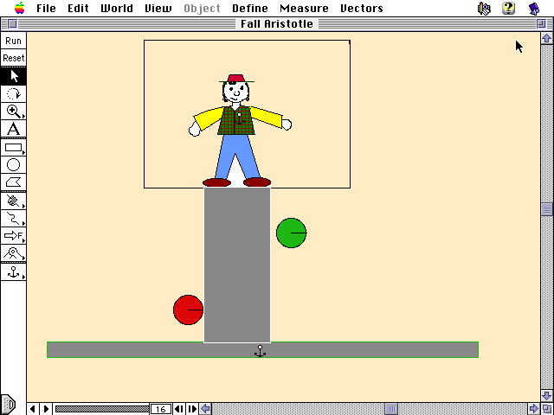
Fenomenologia caduta

Slide 21
Aristotele: Velocità proporzionali alle forze

Slide 22
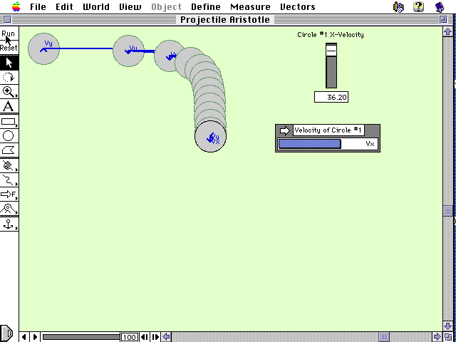
Aristot: Moti non si compongono

Slide 23
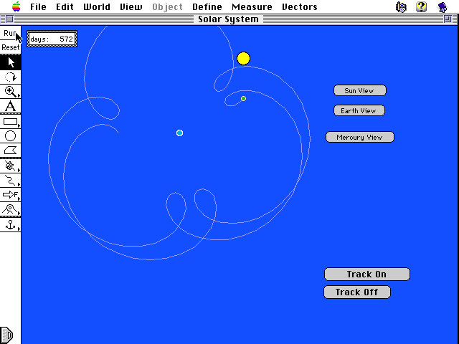
Sistema tolemaico

Slide 24
Aristotele
Aristotele: Metafisica libro 1 (http://www.atuttascuola.it/contributi/filosofia/Metafisica%20di%20aristotele%20PDF.pdf)
Aristotele Fisica libro 2
Aristotele Fisica libro 3
Aristotle: Physics
S.Marc Cohen: SEP: Aristotle’s Metaphysics

